Slide 1
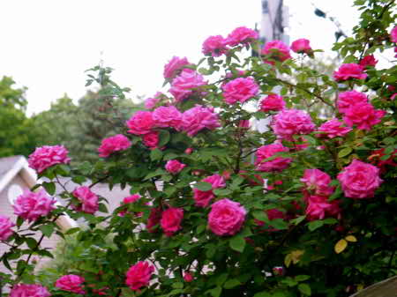
সবাইকে শুভেচ্ছা

Slide 2
পরিচিতি
আসমাআখতার
সহকারি শিক্ষিকা
(আই, সি টি)
খলনা ইসলামিয়া ফাজিল মাদ্রাসা
পোঃসুবরাজপুর,
পত্নীতলা,নওগাঁ
পাঠ পরিচিতি
শ্রেণিঃ অষ্টম
বিষয়ঃ বাংলা
১ম পত্র
সময়ঃ ৪৫ মিনিট

Slide 3
এসো আমরা একটি ভিডিও দেখি

Slide 4
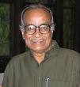
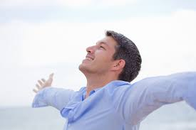
আজকের পাঠ
মমতাজ উদ্দিন আহম্মদ
সুখি মানুষ

Slide 5
শিখনফলঃ
লেখক পরিচিতি সম্পর্কে বলতে পারবে।
নতুন শব্দগুলো বাক্যে প্রয়োগ করতে পারবে।
নাটকটি অভিনয় করতে পারবে
মানুষ কি ভাবে সুখি হয় ব্যাখ্যা করতে পারবে।

Slide 6
লেখক পরিচিতি
জন্মঃ
১৯৩৫খ্রীঃ
পশ্চিমবঙ্গে মালদহ জেলা
পুরস্কারঃ
শিশু একাডেমিক
বাংলা একাডেমিক
একুশের পদক
ঢাকা বিস্ববিদ্যালয় বাংলায়স্নাতকোত্তর
অর্জন করেন ভাষা ও সাহ্যিতে অধ্যাপনা করেন।
রচনাঃ
নাটকঃ স্বাধীনতা আমার স্বাধীনতা
আমাদের শহর
প্রবন্ধঃ বাংলাদেশ নাটকের ইতিবৃত্ত
গল্প,উপন্যাস
ওসরস রচনা
খ্যাতিমান ব্যক্তিঃ
নাট্যকার ও নাট্যাভিনেতা
১৯৯২ সালে অবসর গ্রহন
করেন।

Slide 7
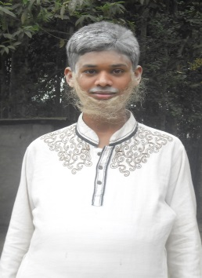
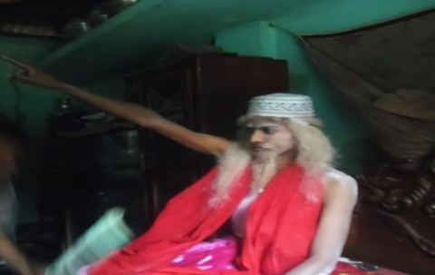
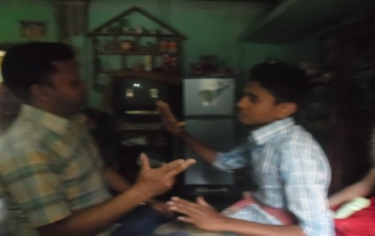
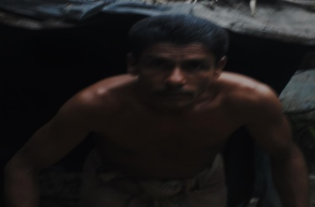
চরিত্রলিপি
নাম
বয়স
৫০
মোড়ল
৬০
কবিরাজ
৪৫
হাসু
২০
রহমত
লোক
৪০

Slide 8
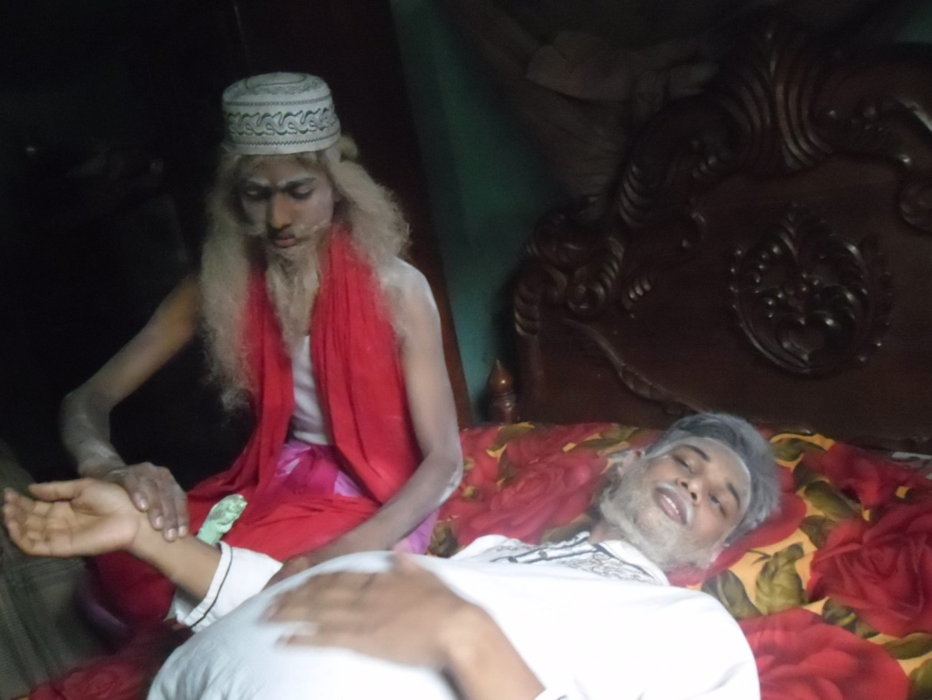
মোড়লের অসুখ বিছানায় শুয়ে ছটফট করছে। কবিরাজ মোড়লের নাড়ী পরিক্ষা করছে।

Slide 9
মোড়লের আত্মীয় হাসু মিয়া ও মোড়লের
বিশ্বাসী চাকর রহমত আলী অসুখ নিয়ে কথা বলছে।

Slide 10
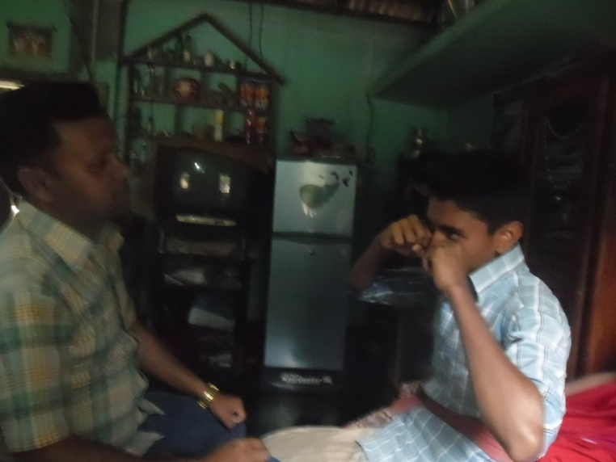
ভালো করে শোন, ঐ কবিরাজ যতই নাড়ী দেখুক , তোমার মড়লের নিস্তার নেই।
ওমন ভয় দেখাবেন না তাহলে আমি হাউমাউ করে কাঁদতে লেগে যাব।

Slide 11
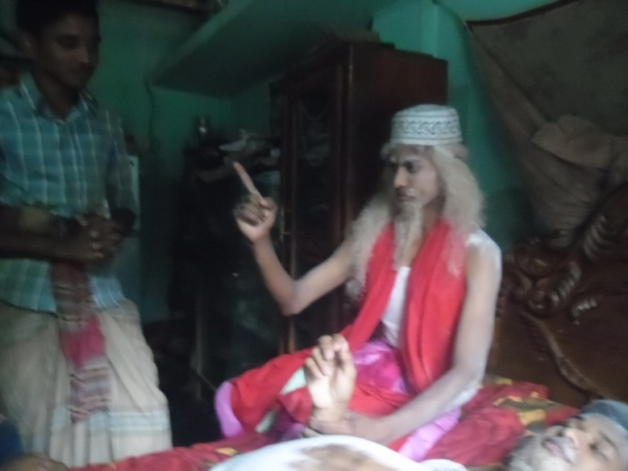
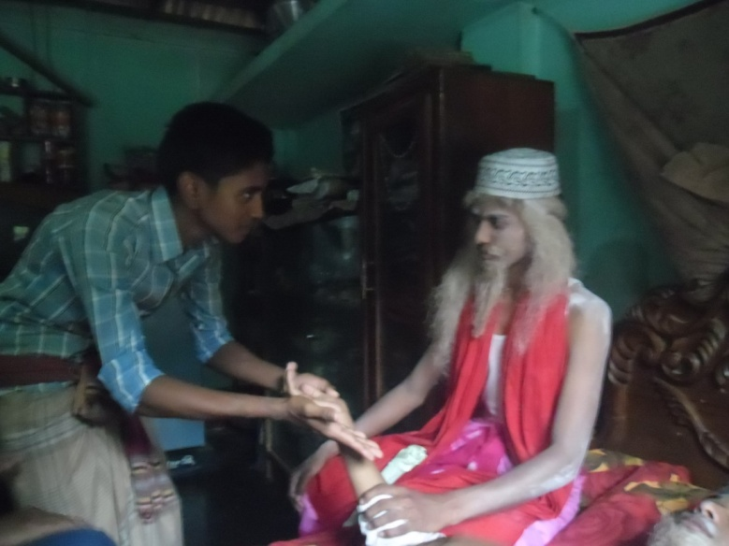
কবিরাজঃএত কোলাহল করনা , আমি রোগীর নাড়ী পরিক্ষা করছি।
রহমতঃ ও কবিরাজ নাড়ী কি বলছে মোড়ল বাচবে তো।

Slide 12
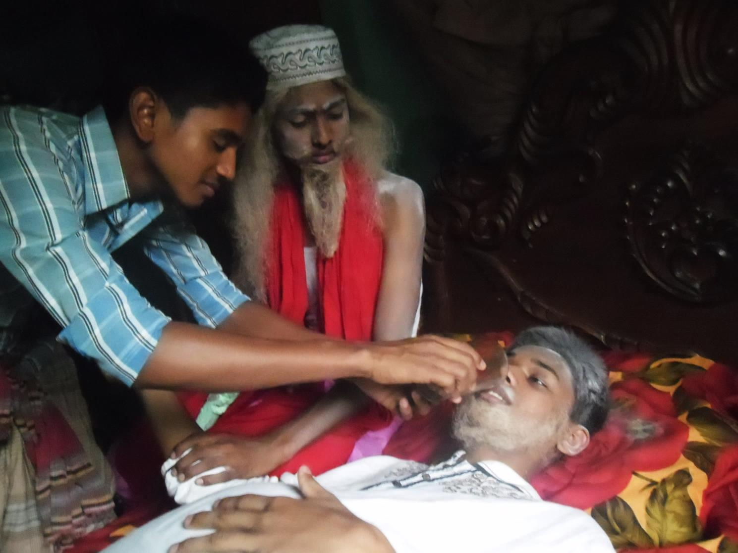
রহমত মোড়লের মুখে শরবত ঢেলে দিচ্ছে

Slide 13
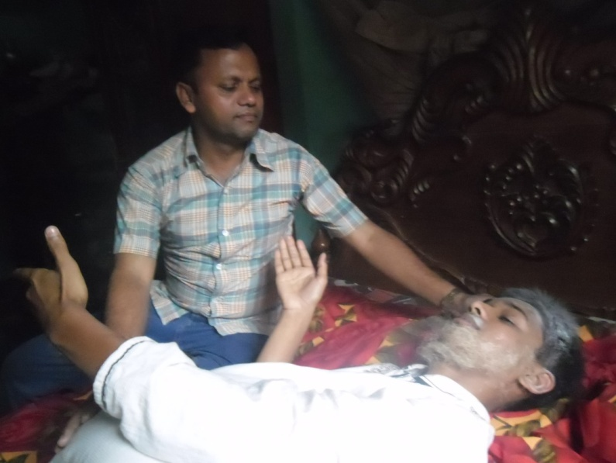
অন্যের মনে দু:খ দিলে কোনদিন সুখ পাবে না।
সুখ কোথায় পাব আমাকে সুখ এনে দাও।

Slide 14
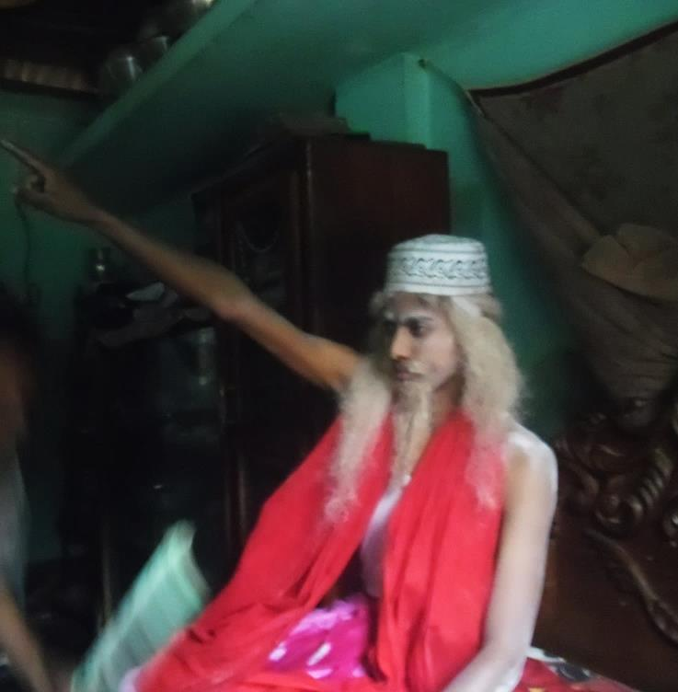
যদি আজ রাত্রি মধ্যে----
সুখি মানুষের জামা আনতে হবে।
তার জামাটা মোড়লের গায়ে দিলে,তাৎক্ষনাৎ মোড়ল সুস্থ হবেই

Slide 15
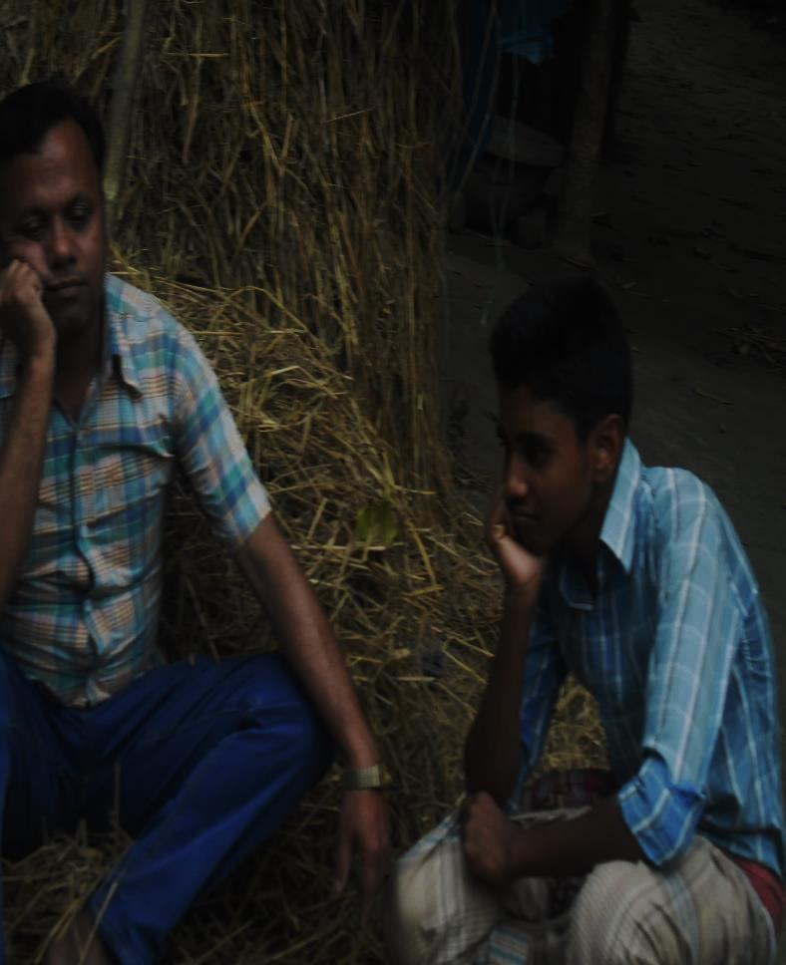
হাসুঃ সুখী মানুষ নাই, সুখী মানুষের জামাও নাই। মোড়ল তো তাহলে এবার মরবে।
রহমতঃ আহা রে, আমরা এখন কী করব!
হাসুঃ সুখী মানুষ পাওয়া যাবেনা।সুখ বড় কঠিন জিনিস।

Slide 16
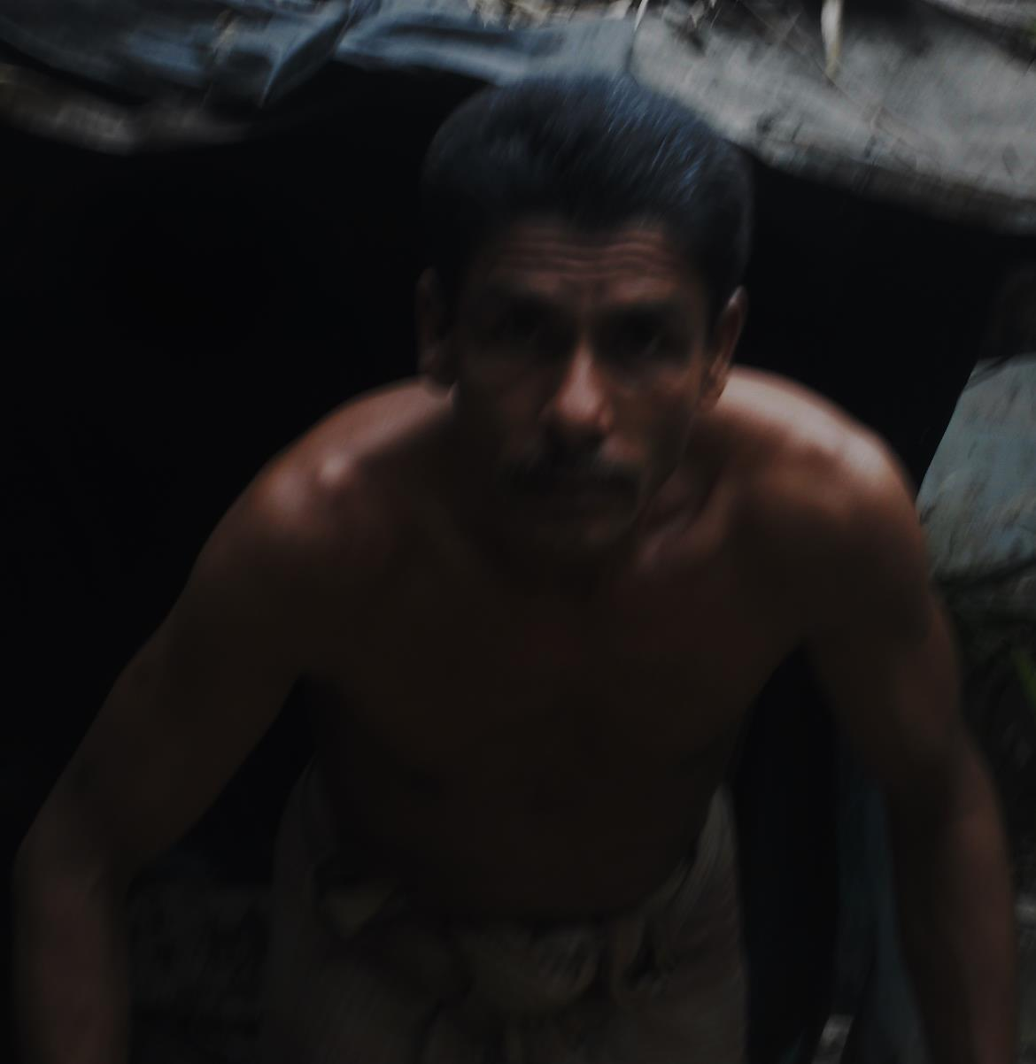
কুড়ে ঘর থেকে একটি লোক বেড়িয়ে এল

Slide 17
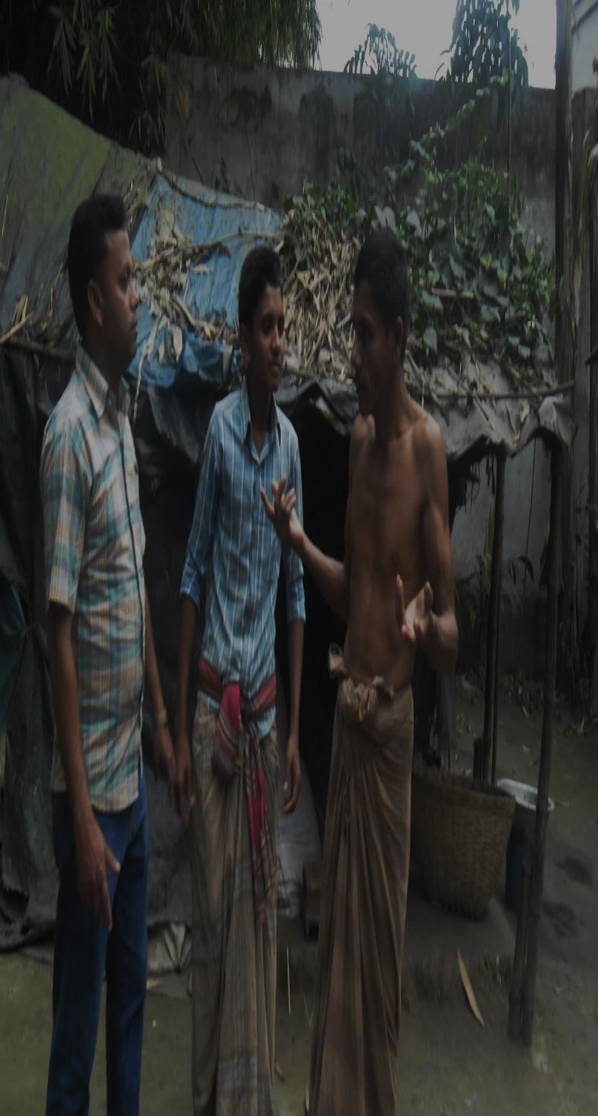
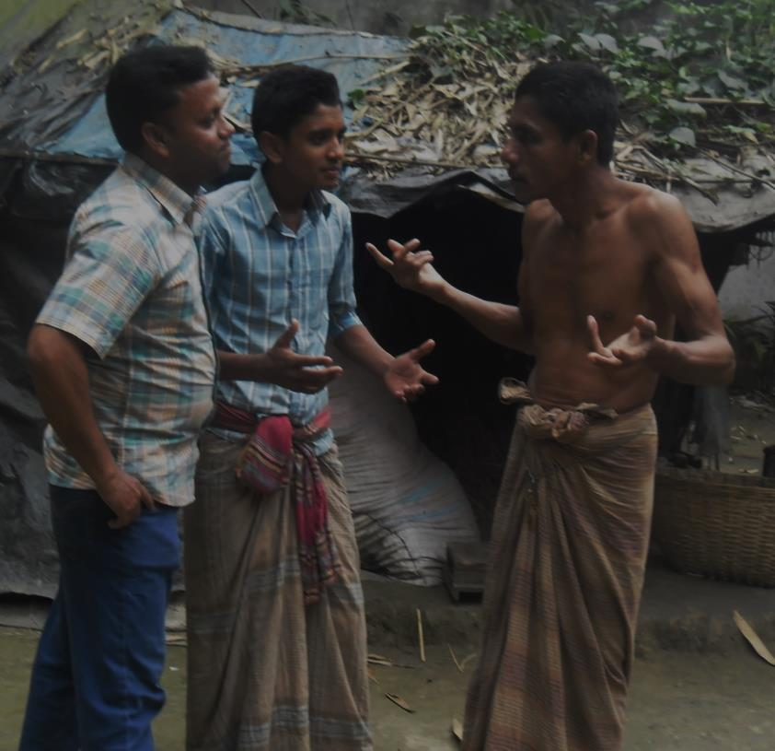
লোকঃ তোমরা কে ভাই ? কো চাও?
হাসুঃ আমরা খুব দুঃখী মানুষ। তুমি কে?
লোকঃআমি একজন সুখি মানুষ।

Slide 18
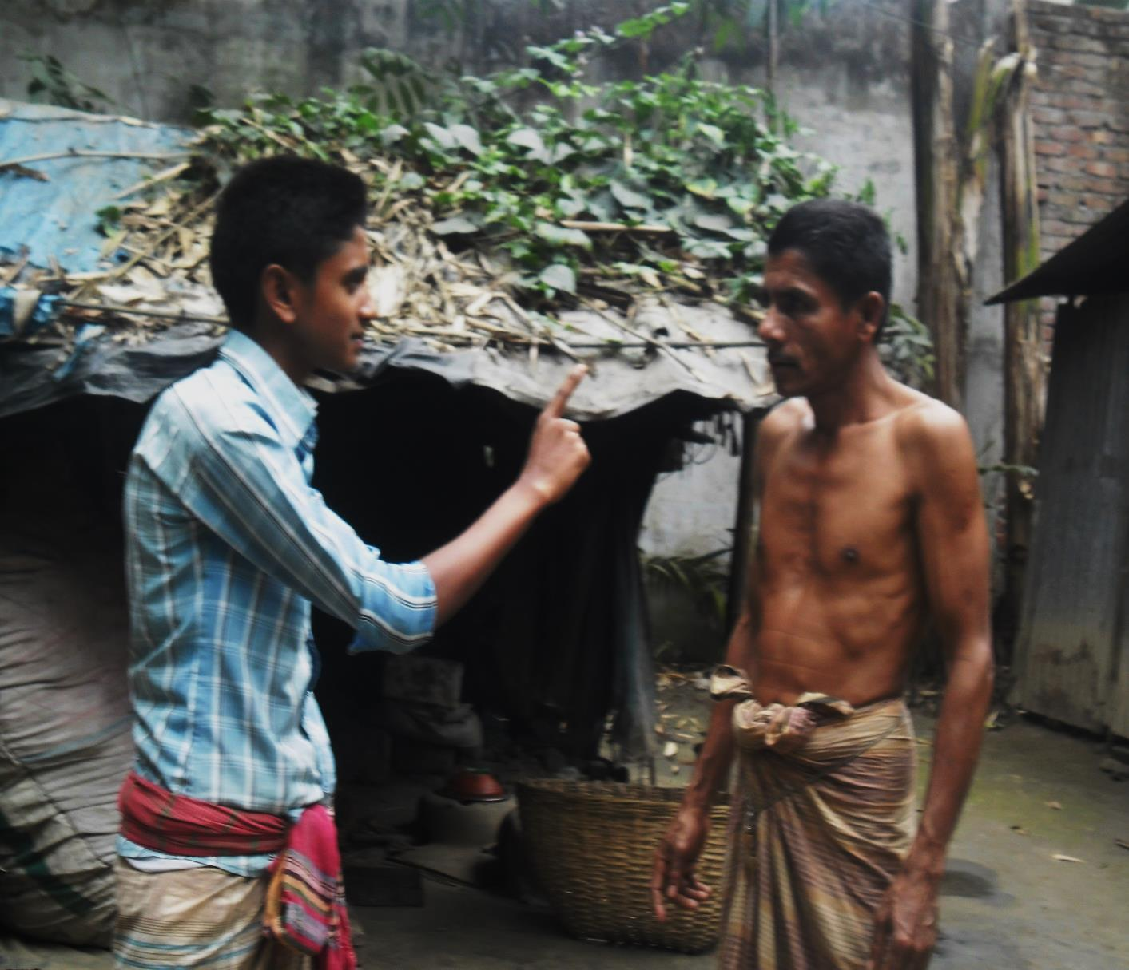
রহমতঃ ও বাদশা ভাই, তোমার গায়ের জামা কোথায়? ঘরের মধ্যে রেখেছ? তোমাকে একশ টাকা দিব।জামাটা নিয়ে এস।

Slide 19
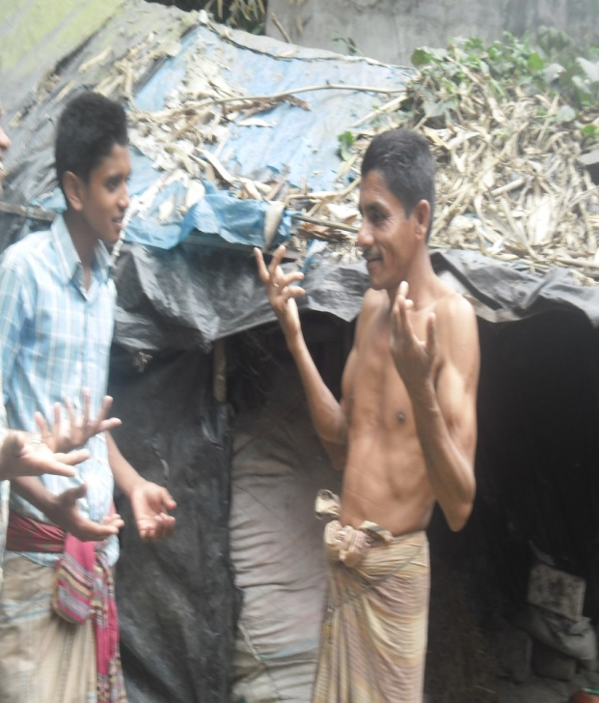
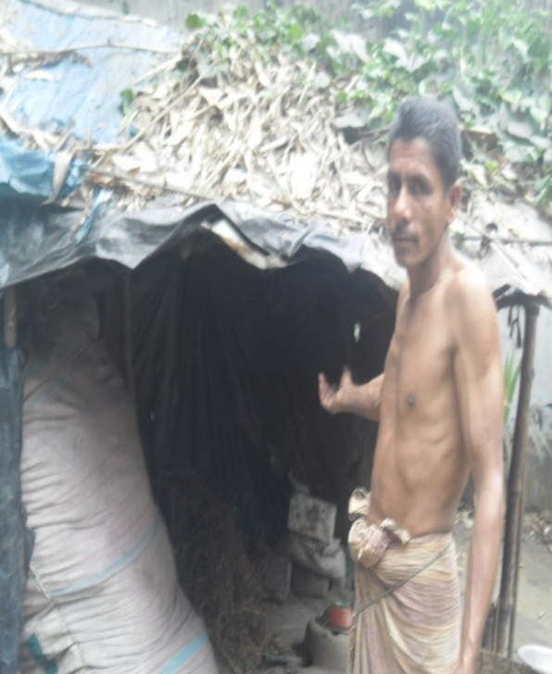
লোকঃ আমার তো কোনো জামা নাই ভাই!
হাসুঃ মিছে কথা বল না।
লোকঃ মিছে বলব কেন? আমার ঘরে কিছু নাই।সেই জন্যই তো আমি সুখি ?

Slide 20
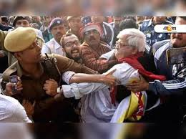
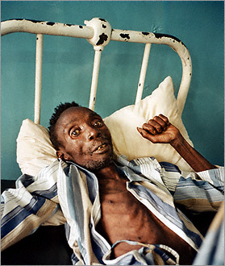
দেখি শব্দের
জবরদস্তি
জোরাজুরি
মুর্খ
নির্বোধ,বোকা
ব্যামো
অসুখ
শ্রবন
কানে শোনা

Slide 21
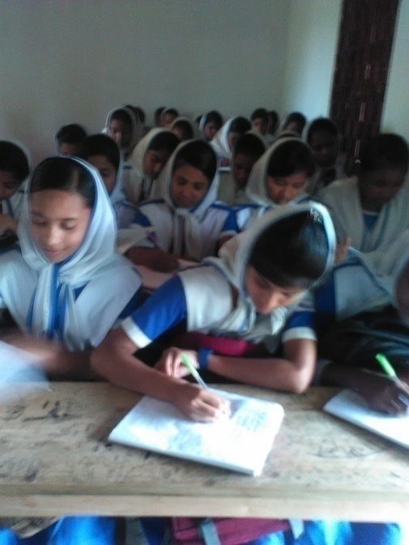
একক কাজ :--
১।লোকটি চোরকে ভয় না কেন?
২।’সুখী মানুষ’ নাটিকার মোড়লের নিস্তার নেই কেন ?

Slide 22
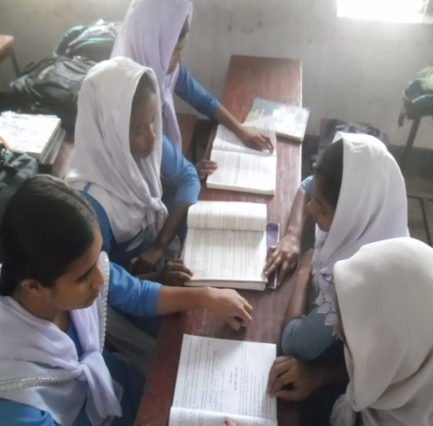
জোড়ায় কাজঃ--
১।’সুখী মানুষ’ নাটিকার হাসুর দৃষ্টিভঙ্গি কি রূপ ? ব্যাখ্যা কর।

Slide 23
মূল্যায়ন
‘সুখী মানুষ’ মমতাজ উদ্দীন আহমদের কী ?
একটি নাটিকা
এই নাটিকায় মোড়লের বয়স কত ?
মোড়লের ৫০
লোভে পাপ ,পাপে মৃত্যু ! এটি কার উক্তি?
এই উক্তিটি কবিরাজ
‘সাত ঘাটের কানাকড়ি’ নাটকের লেখকের নাম কী ?
মমতাজ উদ্দীন আহমদ

Slide 24
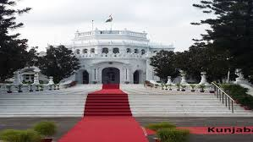
বাড়ীর কাজঃ-
‘মনের সুখই প্রকৃত সুখ’ সুখি মানুষ নাটিকার আলোকে মূল্যায়ন কর ?

Slide 25
ক্লাশে মনোযোগী থাকায় সকলকে ধন্যবাদ

